Slide 1

铁树开花
——软件中的逆向分析
与非官方功能扩展
赵庆明
成都理工大学
2019-6-12

Slide 2
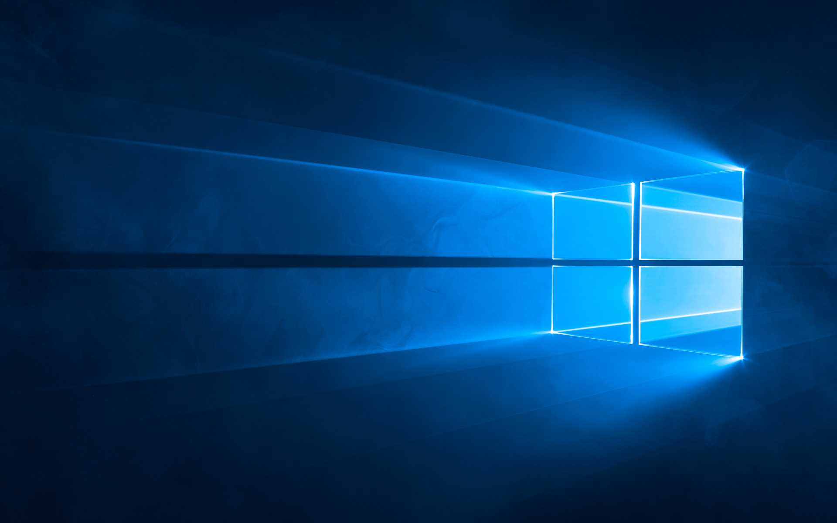
赵庆明
本科毕业于成都理工大学
硕士毕业于电子科技大学
目前就职于成都理工大学
《CSDN学院》签约讲师
《网易云课堂》签约讲师
《51CTO学院》签约讲师
《腾讯课堂》签约讲师
《淘宝教育》签约讲师

Slide 3
仅供学术研究
请勿违反EULA

Slide 4
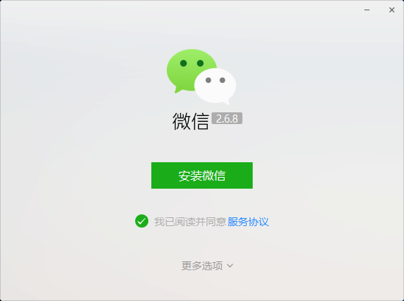

Slide 5
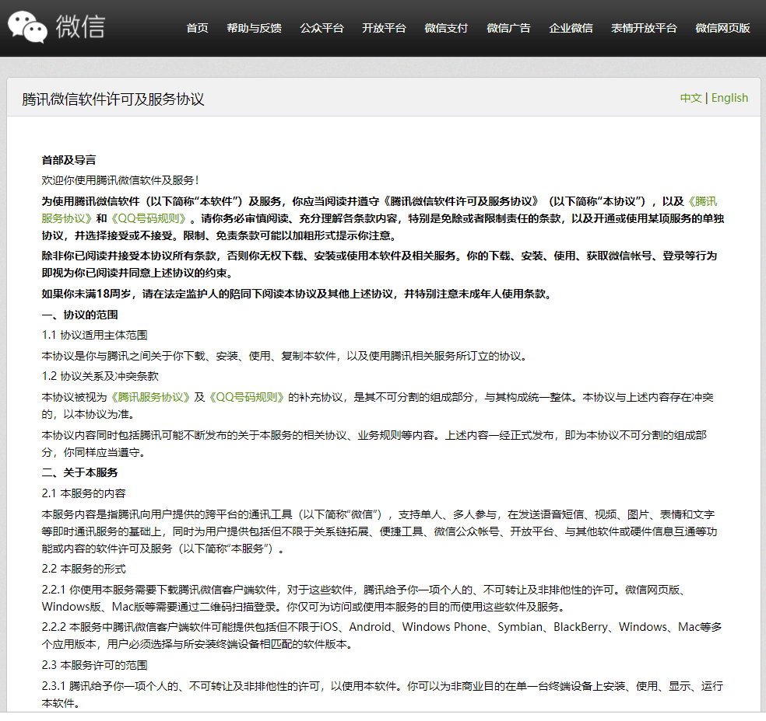

Slide 6
基本内容
安装了该软件，就视为你看了本协议。
如果软件来源我没授权，不保证软件能用。
如果你安装了这个软件，我还会给你推荐其他软件，但你可以不装。
我自己更新软件、改变功能时，不用告诉你
我会收集你的个人隐私，一般人我不告诉他，如果有法律要求，我也会告诉的。
你的微信号是我的，只能你自己使用，但我有权不让你用。
我的软件会产生流量，你要向电信部门交钱。
你的数据，你要自己备份，丢了我不管。
我会根据你的个人信息，给你发相应的广告，但你可以不看。
不准用我的软件干违法的勾当。
不准修改我的软件著作权信息。
不准尝试发现我的软件的源代码，不得搞衍生产品，不管你是否拿去赚钱。
你要对你所做的一切行为负责任。
如果你对本协议有纷争，咱们好好说，不行的话，来深圳和我打官司。

Slide 7
法律问题
《计算机软件保护条例》
第十七条 为了学习和研究软件内含的设计思想和原理，通过安装、显示、传输或者存储软件等方式使用软件的，可以不经软件著作权人许可，不向其支付报酬。

Slide 8
何为软件逆向分析
又被称为反向工程。是指从可运行的程序系统出发，运用解密、反汇编、系统分析、程序理解等多种计算机技术，对软件的结构、流程、算法、代码等进行逆向拆解和分析，推导出软件的源代码、设计原理、结构、算法、处理过程、运行方法及相关文档等。
通常，人们把对软件进行反向分析的整个过程称为软件逆向工程，把在这个过程中所采用的技术都统统称为软件逆向工程技术。
现实中，其实是无法还原出目标产品的全部功能的，大多数情况下，是用来进行软件破解、软件功能扩展等。

Slide 9
非官方功能扩展
一个最熟悉的词：外挂！
XX辅助、XX外挂、XX助手、XX管家、XX精灵……
还有各式各样的安全软件，如360安全卫士……

Slide 10
扩展功能的三大类型
模拟按键
内存修改
伪造数据包

Slide 11
 | 模拟按键 | 内存修改 | 伪造数据
能否作弊 | 无 | 能 | 能
能否防范 | 不能 | 能 | 能
运行原理 | 无聊的事情让电脑代劳 | 欺骗服务器、 欺骗程序运行逻辑 | 欺骗服务器、 欺骗程序运行逻辑

Slide 12
模拟按键
按键精灵(http://www.anjian.com/)
AutoIt(https://www.autoitscript.com/)
SikuliX(http://sikulix.com/)
……

Slide 13
实现原理
读取屏幕/
读取内存
行为判断
键盘按键/
鼠标点击

Slide 14
模拟按键
One Api to rule them all(用一个API来管理他们全部).
SendInput()

Slide 15
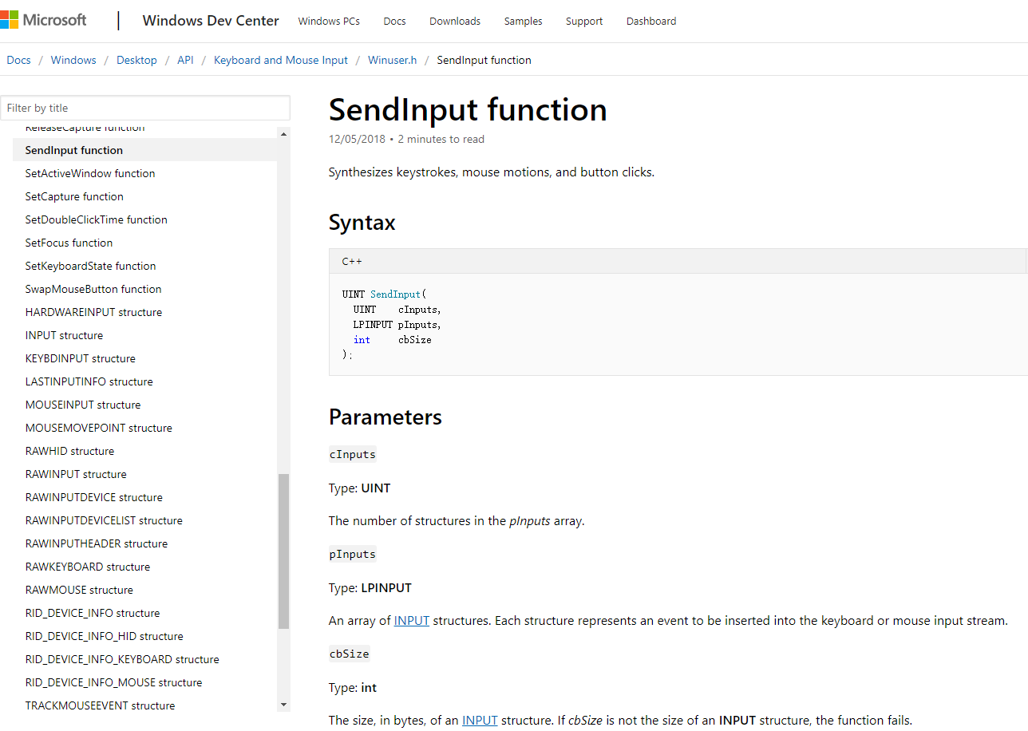

Slide 16
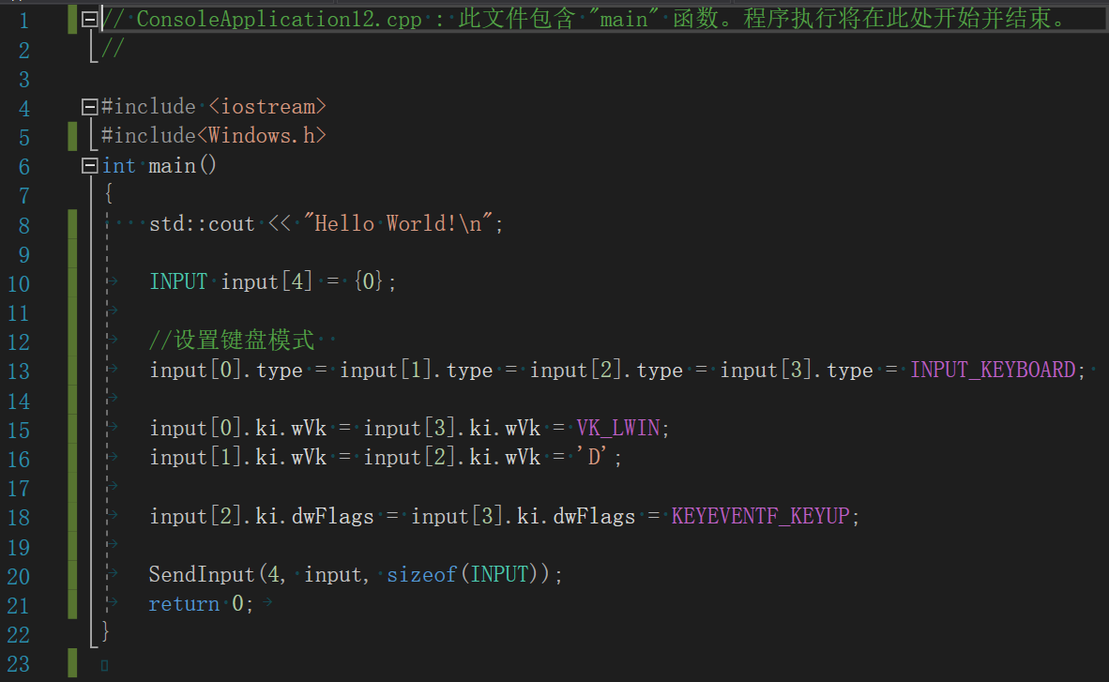

Slide 17
屏幕读取
GetDC()
GetPixel()
BitBlt()

Slide 18
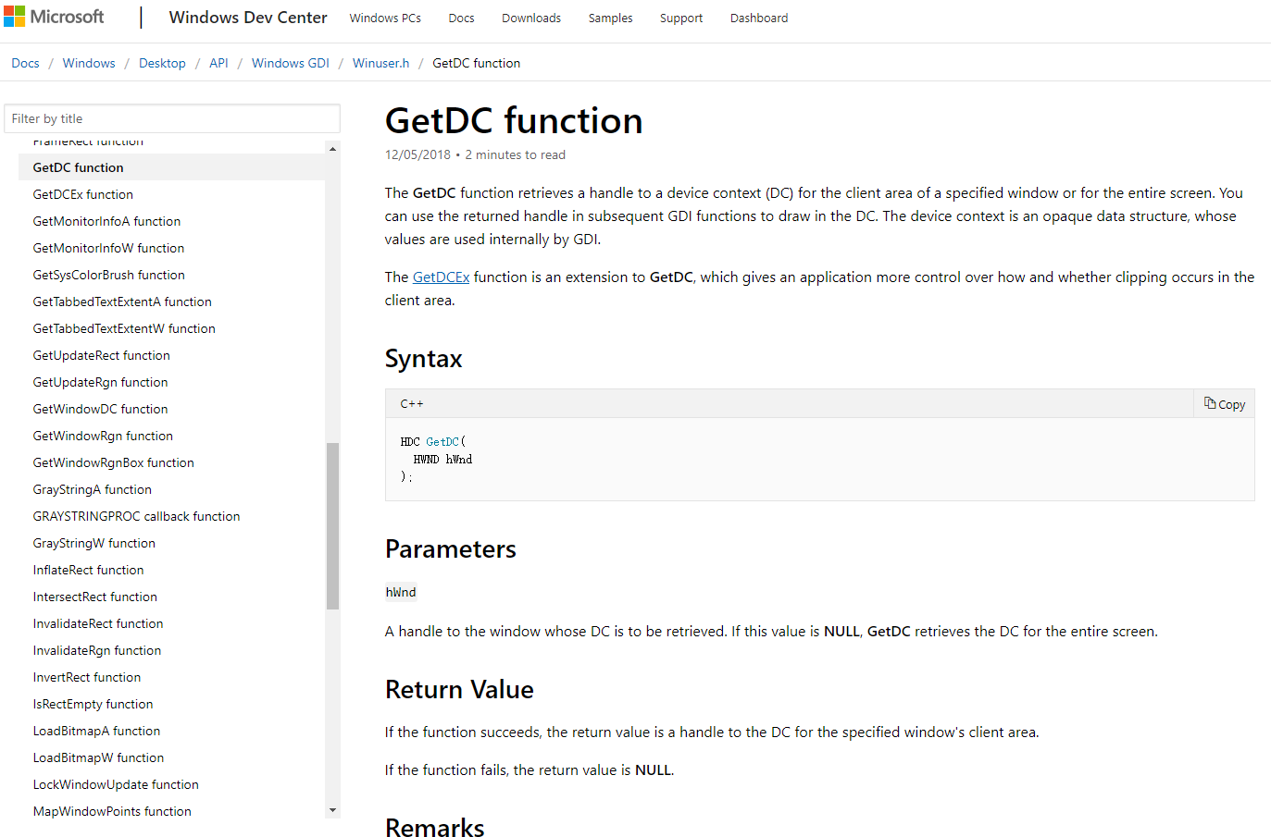

Slide 19
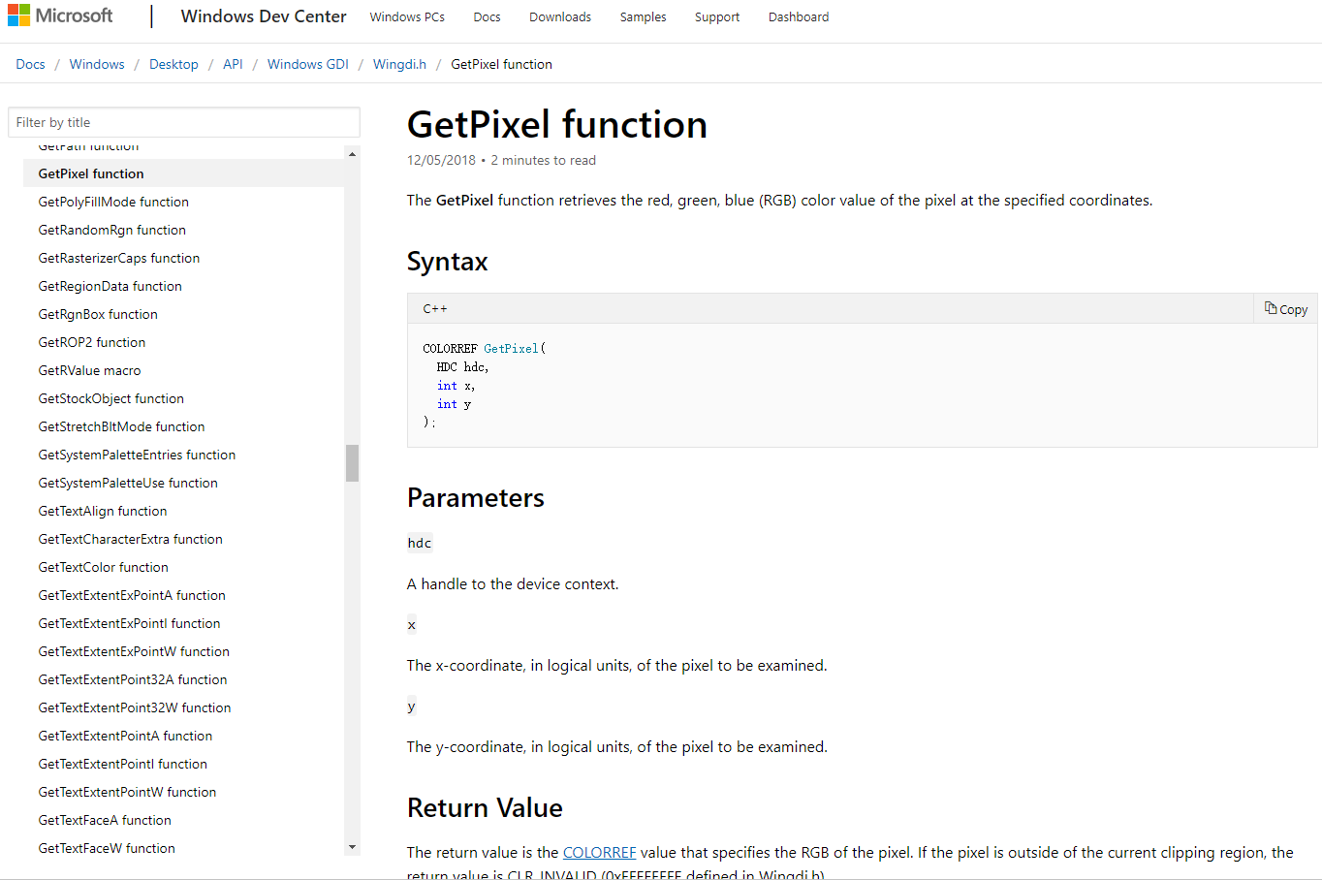

Slide 20
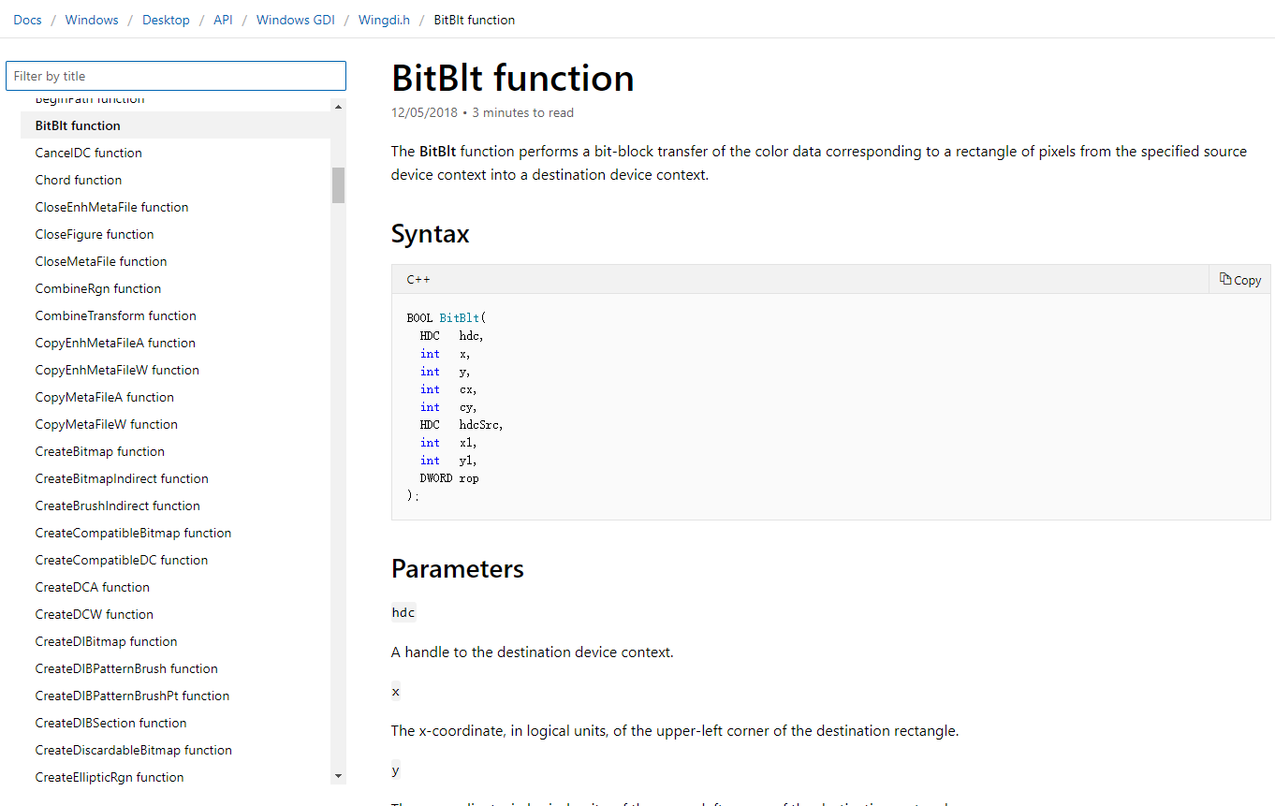

Slide 21
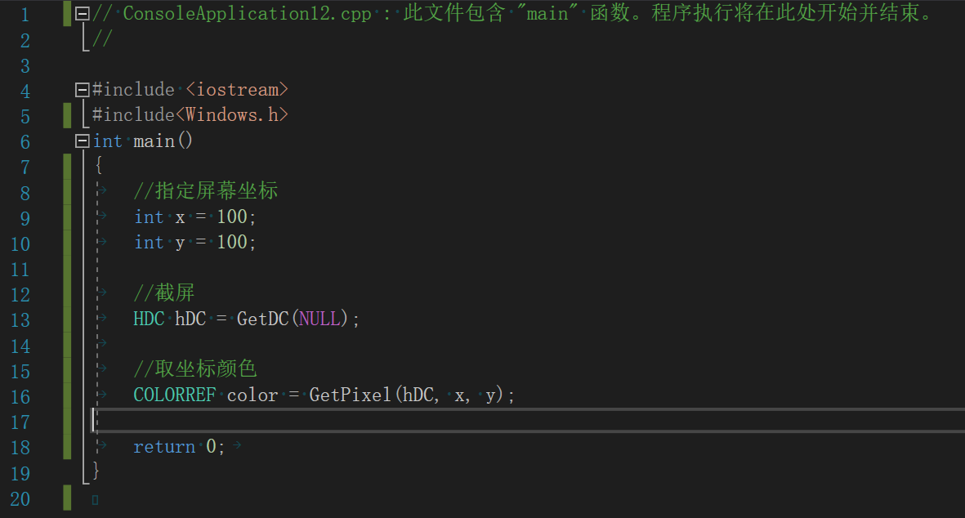

Slide 22
内存修改
客户机
服务器
玩家信息
怪兽信息
玩家攻击
伤害值=50
修改内存
玩家攻击怪兽99999
OK！
我相信你！
怪兽挂了，玩家经验值+xxx

Slide 23
内存修改
客户机
服务器
草丛里有人A，你不要显示哦
数据窃听
修改内存
草丛里有人A显示出来

Slide 24
为什么？？？
为什么这类计算不放在服务器上？
为什么这些数据要给客户端？
为什么这些计算不再检查？

Slide 25
为什么？？？
为什么这类计算不放在服务器上？
——软件架构已经设计好，如果修改的话，成本太高！
为什么这些数据要给客户端？
——网络延迟的问题
为什么这些计算不再检查？
——计算成本太高
——没有人去写这些东西

Slide 26
一句话总结：
因为他们不知道！！！

Slide 27
柿子专挑软的捏
大多数功能扩展采用内存修改的方式。
因为——修改内存数据比较容易。

Slide 28
伪造数据包的问题
制作难度高
没有公开的API对数据包进行修改
需要自己构造数据包
大多数数据传输都是非标准加密。

Slide 29
修改内存
修改哪里？
如何修改？
如何躲过检查？

Slide 30
软件的诞生
源代码
源代码
源代码
可执行文件exe
动态链接库dll
编译
……
源代码
所有的源代码经过编译后，都变成二进制的机器码

Slide 31
如何分析软件
人看不懂机器码
把机器码一对一地转换成人能看懂的文字
这就是汇编语言（Assembly Language）

Slide 32
CPU的寄存器
EAX
EBX
ECX
EDX
ESI
EDI
EBP
ESP
EIP
EFLAGS
内存

Slide 33
常见汇编指令
MOV 目的地,来源 把来源复制到目的地
MOV EAX,EBX ➔ EAX=EBX
MOV EAX,[0x55555555] ➔ EAX=*((int *) 0x55555555)
ADD 目的地,来源 把来源加到目的地
ADD ECX,5 ➔ ECX +=5
ADD ECX,[X] ➔ ECX +=*((int *)x)
SUB,XOR,OR,AND……

Slide 34
常见汇编指令
CMP A,B 比较A和B，把结果放到EFLAGS
CMP EAX,5 ➔C P A Z S
CMP ECX,EDX ➔F F F F F
JMP 地址 跳转到地址去执行
JMP 0x12345678
JE 地址 如果上次比较A=B，就跳
JE 0x12345678
JNE、JGE、JG、JL、JLE……

Slide 35
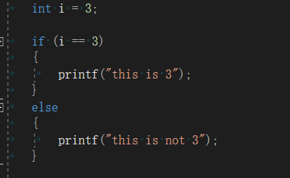
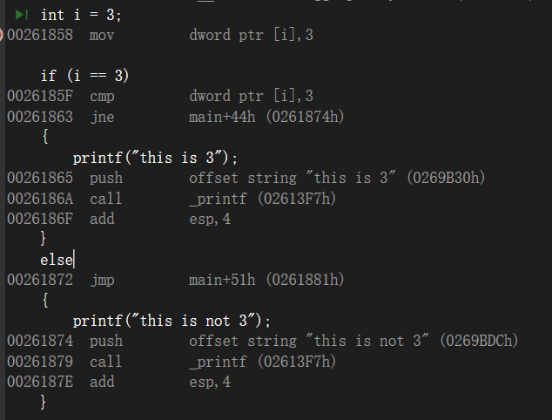
C语言代码编译结果

Slide 36
关于堆栈
……
0x006FFC34
0x006FFC38
0x006FFC3C
0x006FFC40
0x006FFC44
0x006FFC48
0x006FFC4C
ESP
EBP

Slide 37
常见堆栈指令
PUSH 来源 把来源PUSH到堆栈上
PUSH 5 ➔ESP -=4; *((int *)ESP)=5;
PUSH EAX ➔ESP -=4; *((int *)ESP)=EAX;
POP 目的地 把最上面的数字POP到目的地
POP EAX ➔EAX= *((int *)ESP); ESP+=4;
CALL 地址 调用在此地址的函数
CALL 0x12345678 ➔ PUSH EIP; JMP 0x12345678
RET 从当前函数返回
RET ➔ POP EIP

Slide 38
函数的调用
新函数变量 | ……
原函数EBP | 0x006FFC34
RET地址 | 0x006FFC38
新函数参数1 | 0x006FFC3C
新函数参数2 | 0x006FFC40
新函数参数3 | 0x006FFC44
原函数变量2 | 0x006FFC48
原函数变量1 | 0x006FFC4C
ESP

Slide 39
如果遇到看不懂的指令
找Google
找百度
找Intel

Slide 40
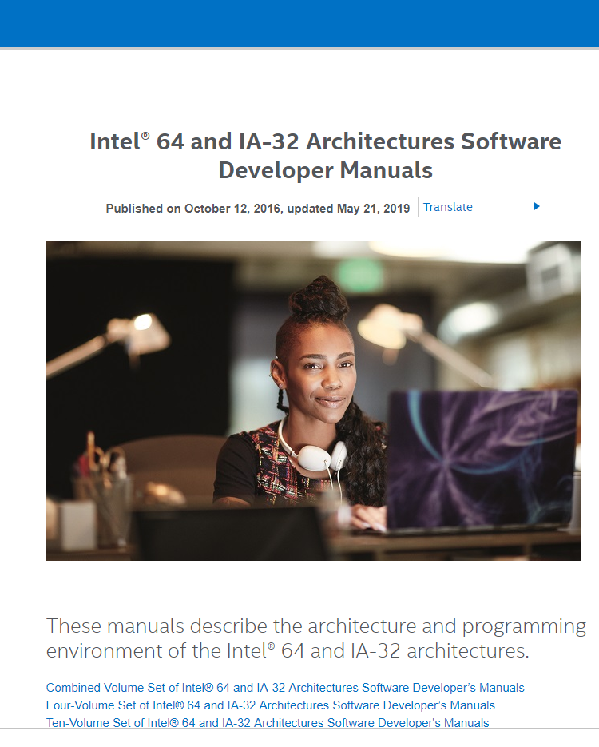

Slide 41
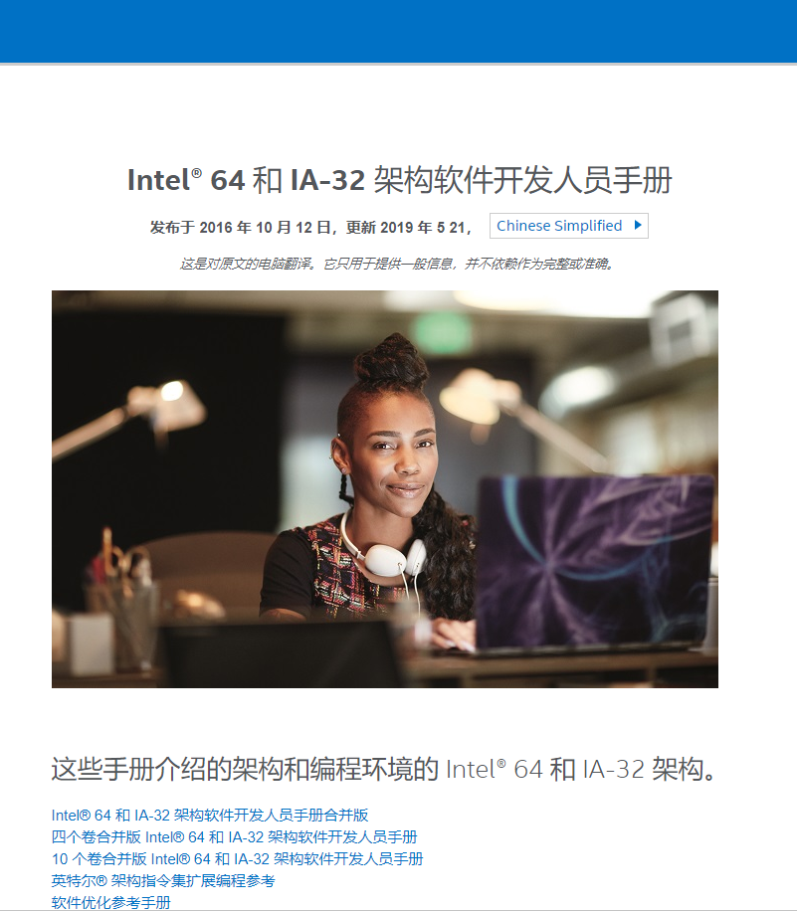

Slide 42
如何拆解可执行文件？
静态分析
IDA PRO
Ghidra
动态分析
OllyDbg
Cheat Engine
X64dbg

Slide 43
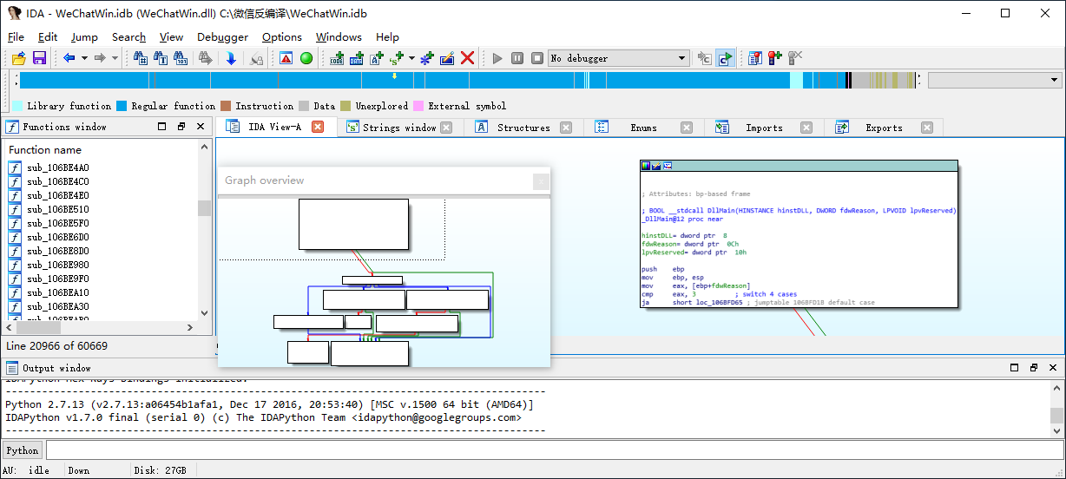
IDA PRO

Slide 44
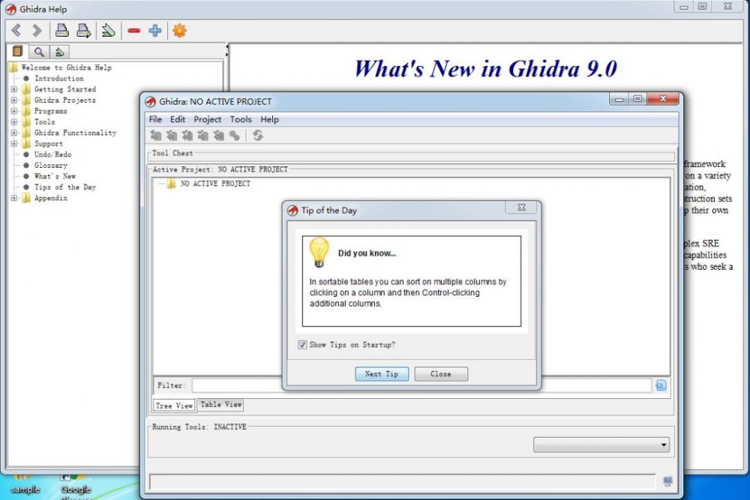
Ghidra

Slide 45
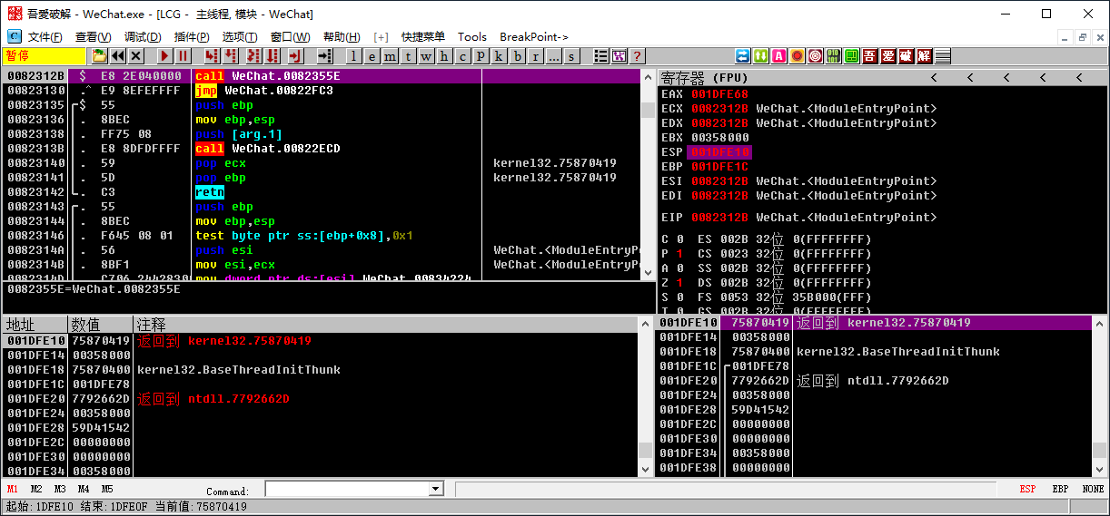
OllyDbg

Slide 46
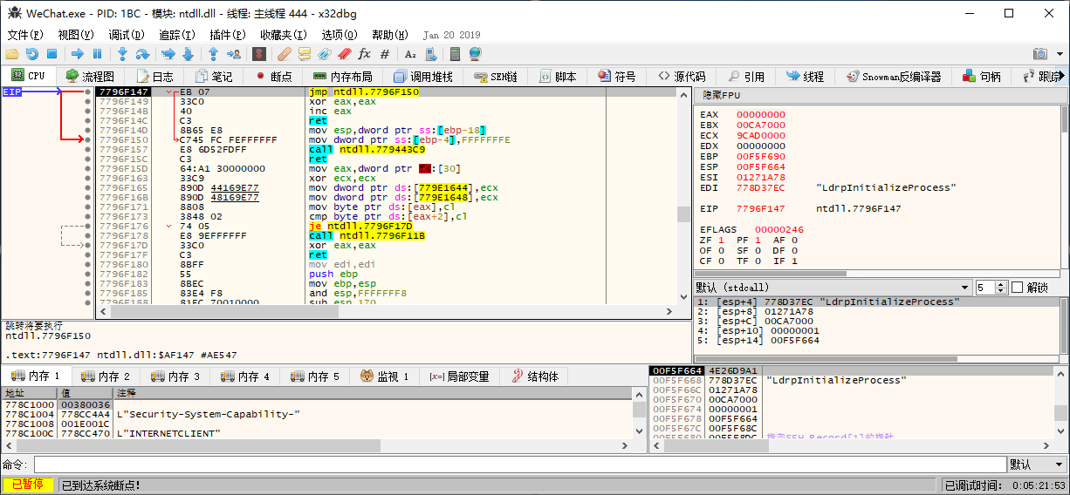
X64dbg

Slide 47
这些都是正规的逆向工程工具。
它们都是辅助工具而已！
因为，一旦Break，程序就掉线。

Slide 48
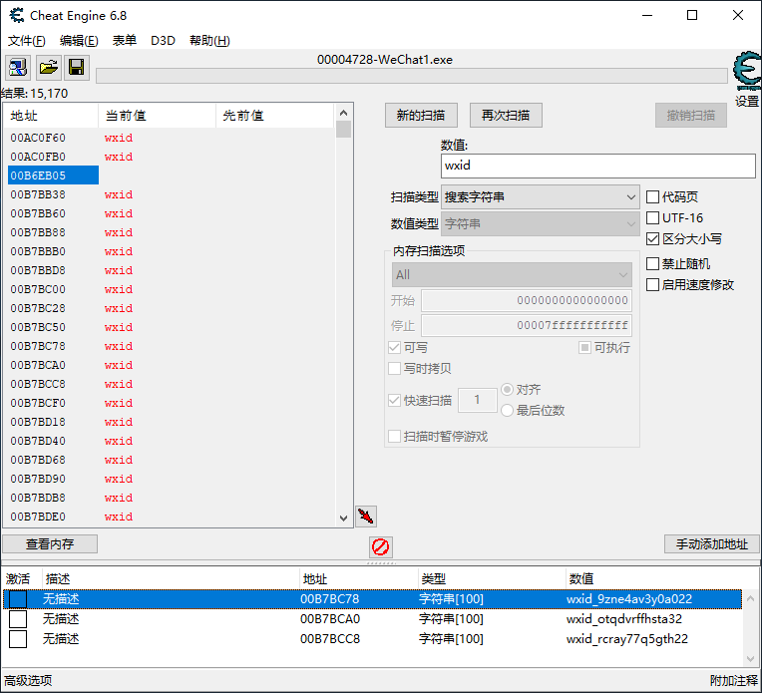
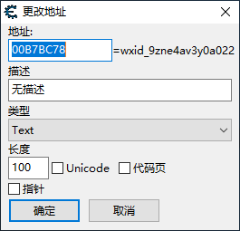
Cheat Engine

Slide 49
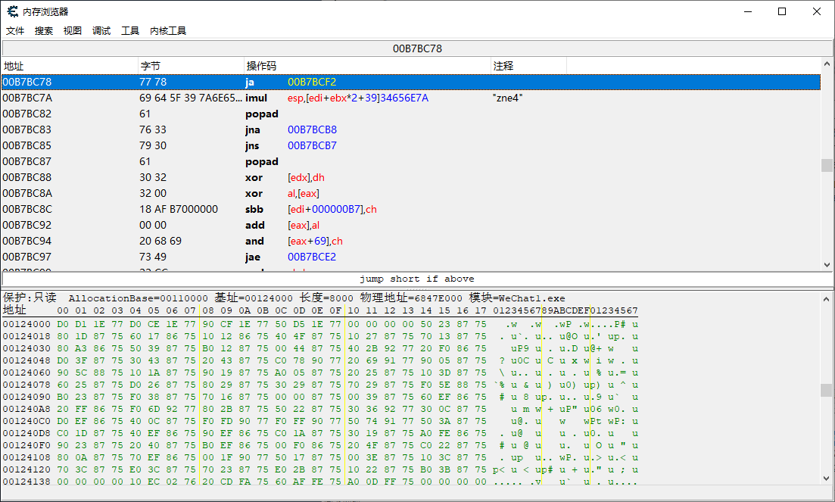

Slide 50
要修改的不只是数据！ 还有，程序的代码！

Slide 51
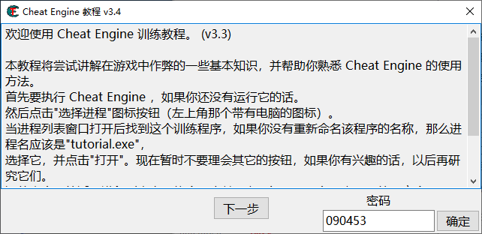
Cheat Engine教程

Slide 52
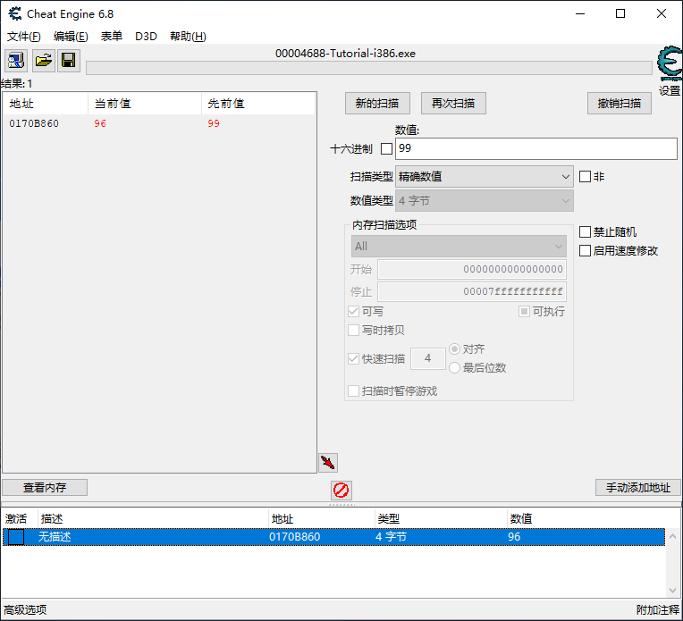
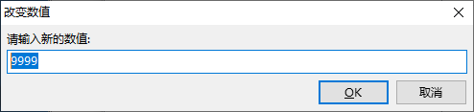

Slide 53
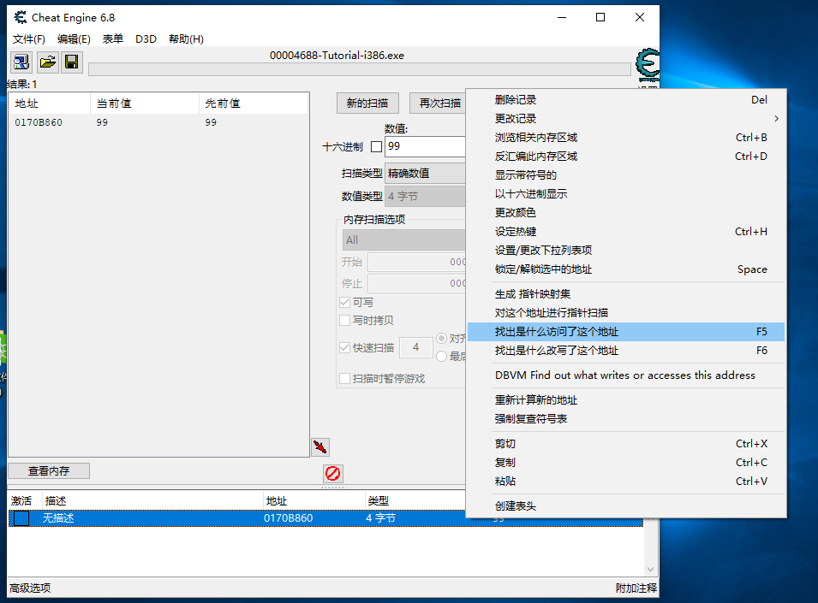

Slide 54
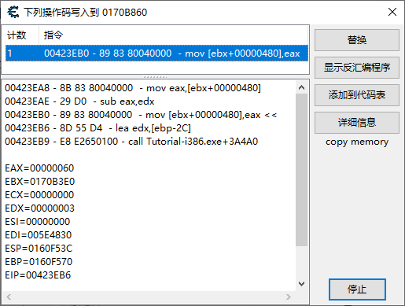

Slide 55
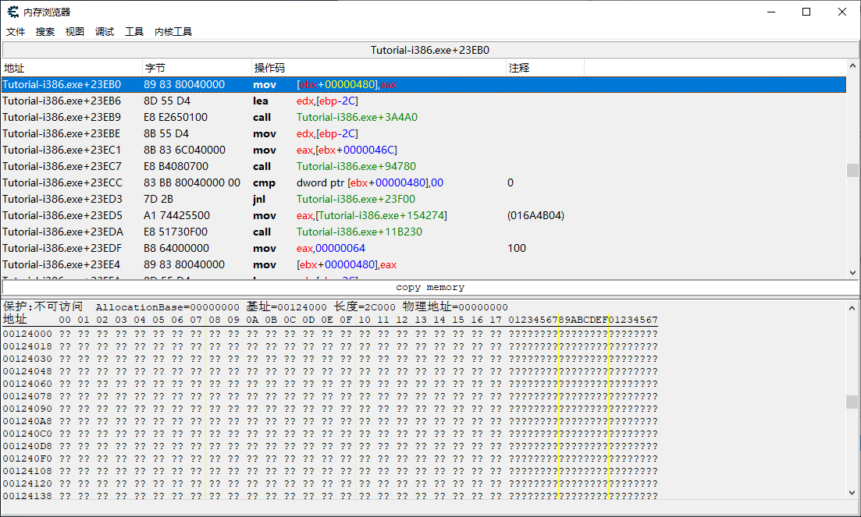
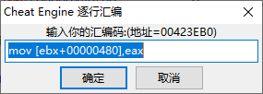

Slide 56

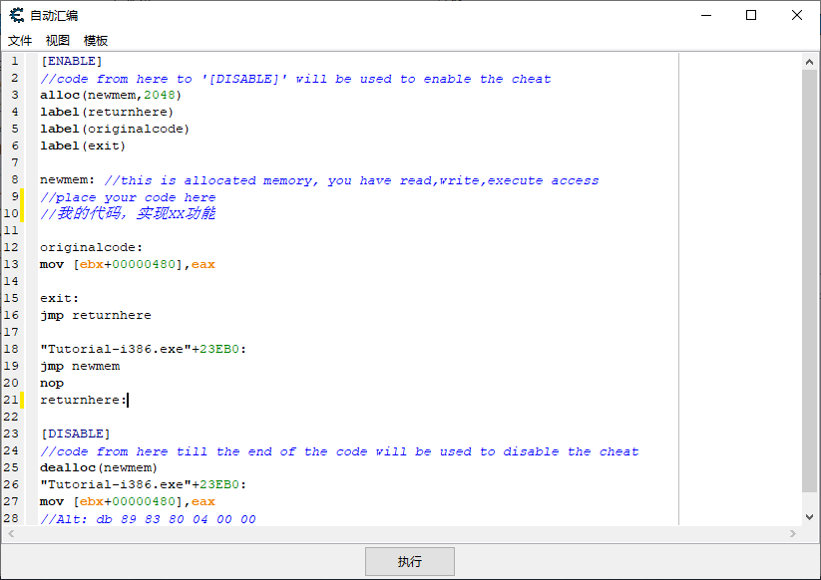
Code Injection（代码注入）

Slide 57
牛X的人都自己写
Window API
Dll Injection

Slide 58
Window API
OpenProcess()
ReadProcessMemory()
WriteProcessMemory()

Slide 59
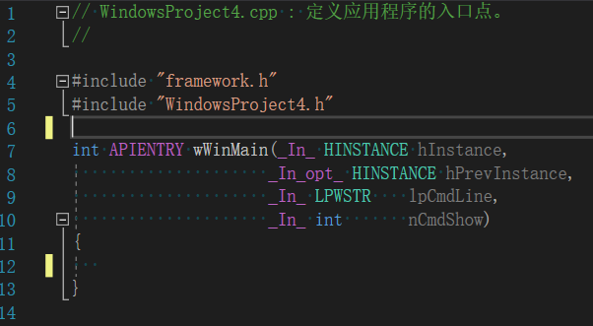
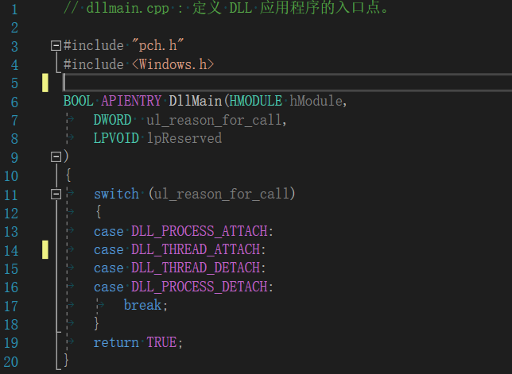
Dll Injection

Slide 60
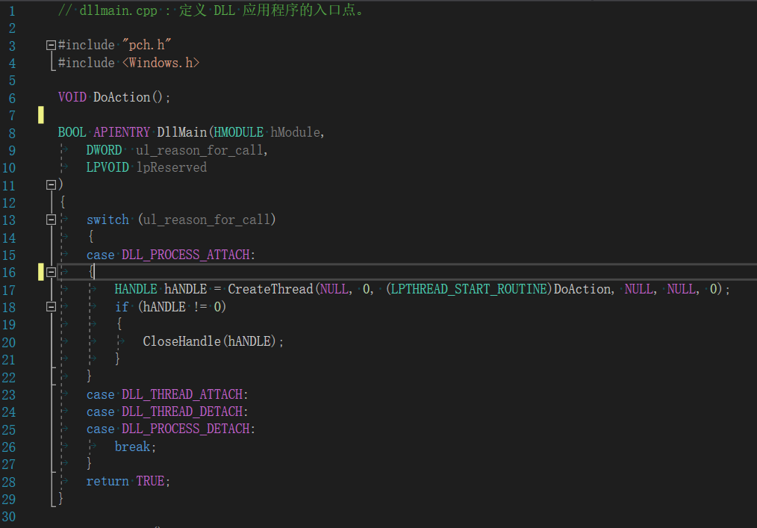

Slide 61
怎么把DLL塞入应用程序中
Cheat Engine、X64dbg
WriteProcessMemroy+CreateRemoteThrad
修改目标程序的IAT

Slide 62
如何防止被修改？
加壳，防止程序被分析
添加Anti-Debug功能，防止被调试
先修改系统关键函数
实时监测自己的函数

Slide 63
Intel CPU的四个特权级
Ring 0，内核层、驱动层
Ring 1，未使用
Ring 2，未使用
Ring 3，用户层

Slide 64
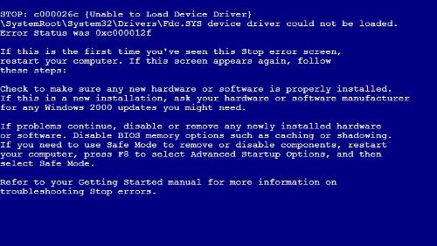

Slide 65
更高层次的对抗
编写驱动，在Ring0层面对抗。
微软来帮你…

Slide 66
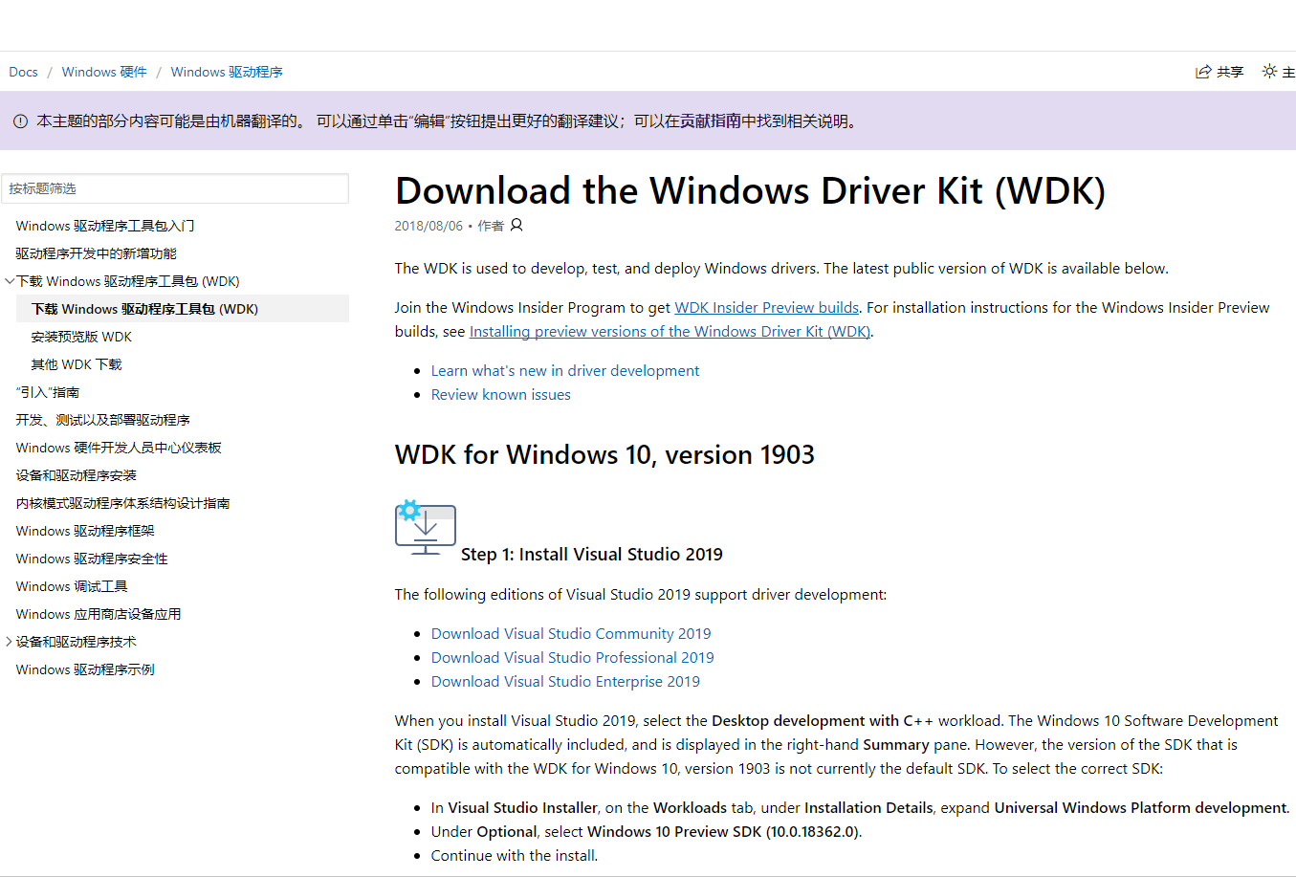

Slide 67
如何检测修改它的软件？
查找字符串
查找DLL导出的函数名
有时也会检查二进制代码

Slide 68
于是，有了……
查不到的UCE：Undetected Cheat Engine
针对各种检测，重新修改自己……
道高一尺、魔高一丈

Slide 69
更强的两个大技术
X64带来的变化
虚拟化崛起

Slide 70
X64带来的变化
驱动程序签名，未签名不加载（开发者模式例外）
PatchGuard，Windows内核的金钟罩

Slide 71
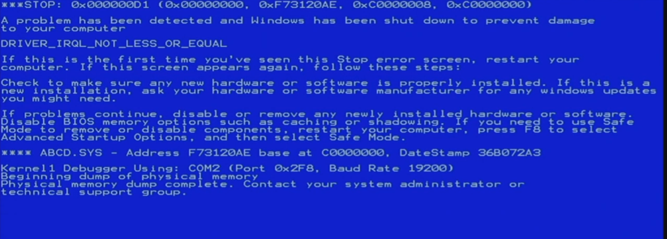

Slide 72
MS：朕不给你的，你抢也抢不到
Kaspersky……
McAfee……
360安全卫士……
x64之下，主场占据明显优势！

Slide 73
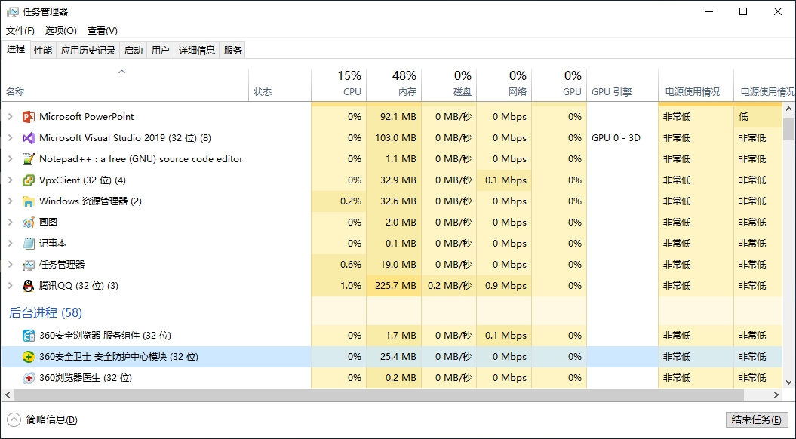

Slide 74
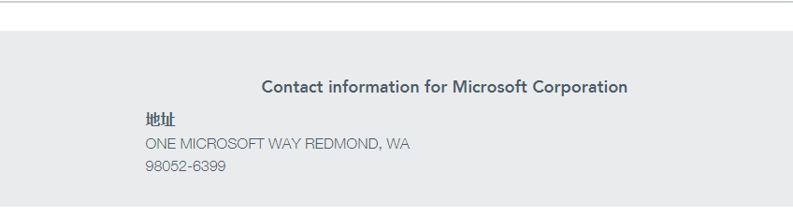
只有一条路：
那就是微软的！

Slide 75
虚拟化带来的变革
Ring 0，内核层、驱动层
Ring 1，未使用
Ring 2，未使用
Ring 3，用户层
扮演上帝角色的：Ring -1

Slide 76
虚拟化软件
WMware
Hyper-V
VirtualBox
KVM(Kernel-based Virtual Machine)

Slide 77
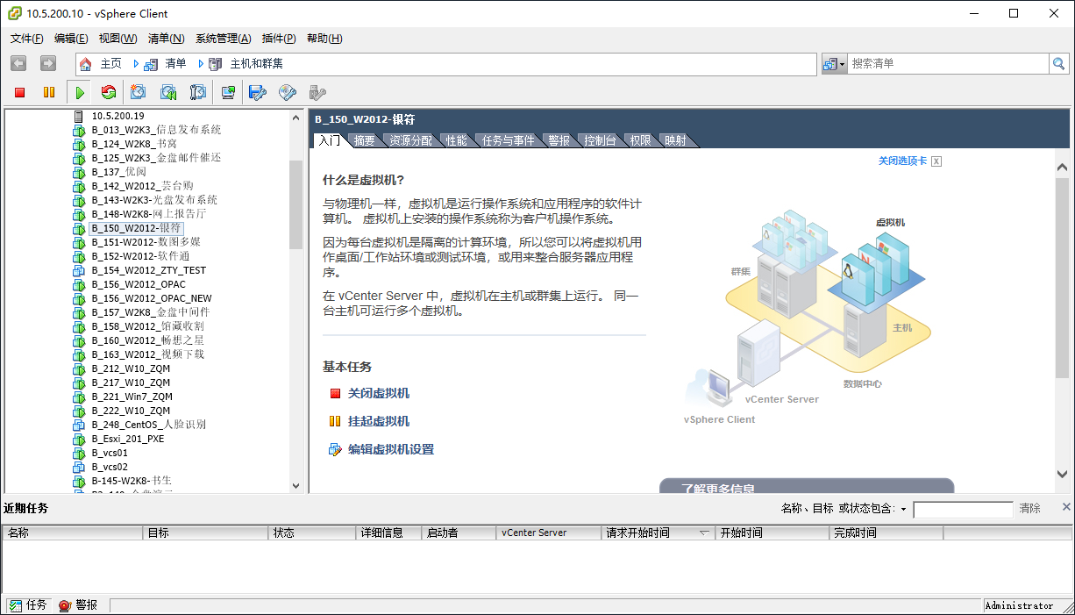

Slide 78
Host OS
APP
Guest OS
功能扩展

Slide 79
大佬们也没闲着
Intel VT-X
AMD-V
DTDebug（滴水公司出品）
Ddvp（OllyDbg插件）
DBVM（Cheat Engine针对Intel CPU的功能）
纵然是铁树，也可以开出美丽的花！

Slide 80
谢谢大家！

